Slide 1

Счастлива мама-счастливы дети! Как маме быть в ресурсном состоянии?
Министерство труда и социальной защиты Саратовской области
Государственное автономное учреждение Саратовской области
«Марксовский реабилитационный центр для детей и подростков с ограниченными возможностями»
Информацию подготовил: педагог-психолог Андреева Н.Э.

Slide 2

Быть родителем – это работа, каждодневная работа.
Важно обеспечить не только базовые потребности ребенка в уходе, питании, создании безопасной среды для проживания, сохранении здоровья и развитии его физических и интеллектуальных способностей, но и быть ему другом, учителем, примером.
Все это требует от нас немалых физических, интеллектуальных и эмоциональных затрат.

Slide 3
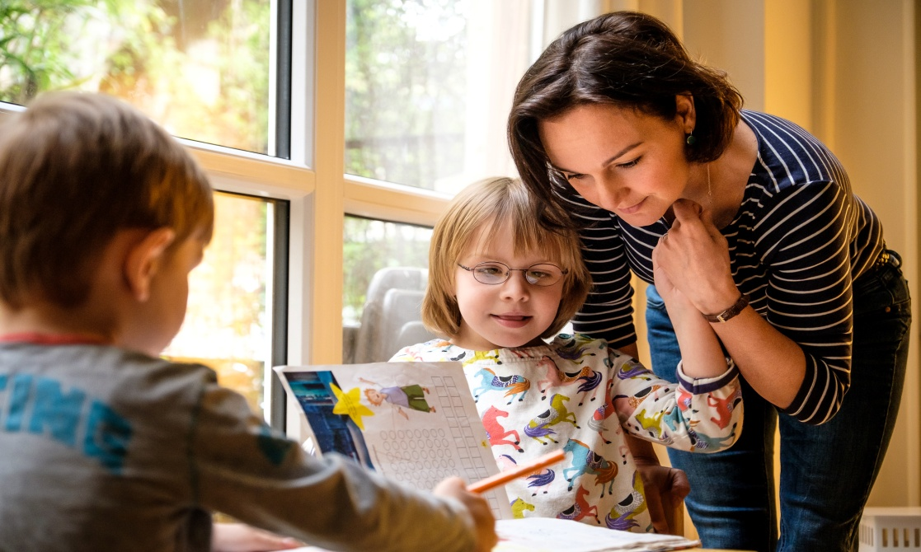
Быть родителем ребенка с особыми потребностями в развитии вдвойне, а может и более трудная работа. Часто бывает, что эта забота ложиться только на плечи мамы.
Чтобы качественно справляться со своими родительскими обязанностями, нужно самому родителю быть в ресурсном состоянии.

Slide 4
Ресурсы бывают внешними и внутренними.
Внешние ресурсы — это источники внешнего мира, которые дают человеку энергию и поддерживают его в различных ситуациях.
К внешним ресурсам относятся:
окружающие люди: семья, друзья, коллеги, соседи и пр.
работа и творчество
финансовое положение и материальные блага
полезные связи
социальный статус
получаемая информация и т.д

Slide 5
Внутренние ресурсы – это психический личностный потенциал, характер и навыки человека, которые помогают ему развиваться, преодолевать трудности, налаживать отношения с окружающими, идти к успеху и счастливой жизни.
Внутренние ресурсы:
характер и темперамент
накопленные знания
развитые умения и навыки
полученный опыт
имеющиеся интересы
врожденные способности
сформировавшаяся картина мира
жизненные ценности
ментальные установки
физическое состояние и т.д

Slide 6

Длительный стресс и неразрешенные проблемы могут истощать нас.
Иногда требуется помощь психолога, чтобы разобраться в сложившейся трудной жизненной ситуации и восстановить свое ресурсное состояние.

Slide 7

Если задуматься, то в жизни каждого из нас может найтись то, что поддерживает, придает нам силы, вдохновляет и заряжает энергией.

Slide 8

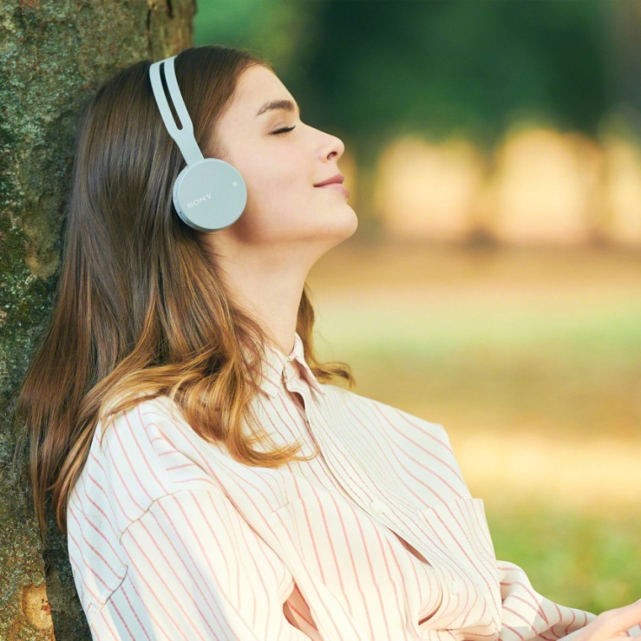
Вот некоторые рекомендации, которые возможно помогут сохранению вашего ресурсного состояния:
Слушайте музыку.
Музыка способна влиять на настроение. Чаще слушайте то, что вам нравится.
Заведите дневник.
Вы можете иногда выделять немного времени на то, чтобы разобраться в своих мыслях и изложить их на бумаге.

Slide 9

Радуйтесь успехам других.
Празднование чужого успеха иногда бывает приятней, чем празднование своих собственных достижений.
Смейтесь.
Удостоверьтесь, что каждый день вы находите немного времени для того, чтоб посмеяться.
Восторгайтесь.
Удостоверьтесь, что каждый день вы занимаетесь тем, что приносит вам удовольствие.

Slide 10

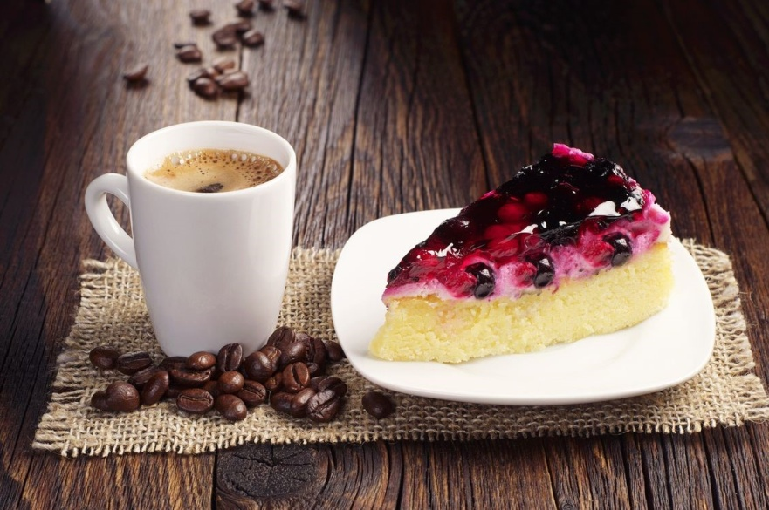
Отвлекитесь.
Позвольте себе на несколько мгновений отдохнуть от беспокойного темпа жизни и просто быть.
Примите ванну.
Выделите время, чтобы расслабиться и принять теплую ванну.
Побалуйте себя.
Сделайте что-нибудь для себя, просто потому, что вы заслужили это.

Slide 11
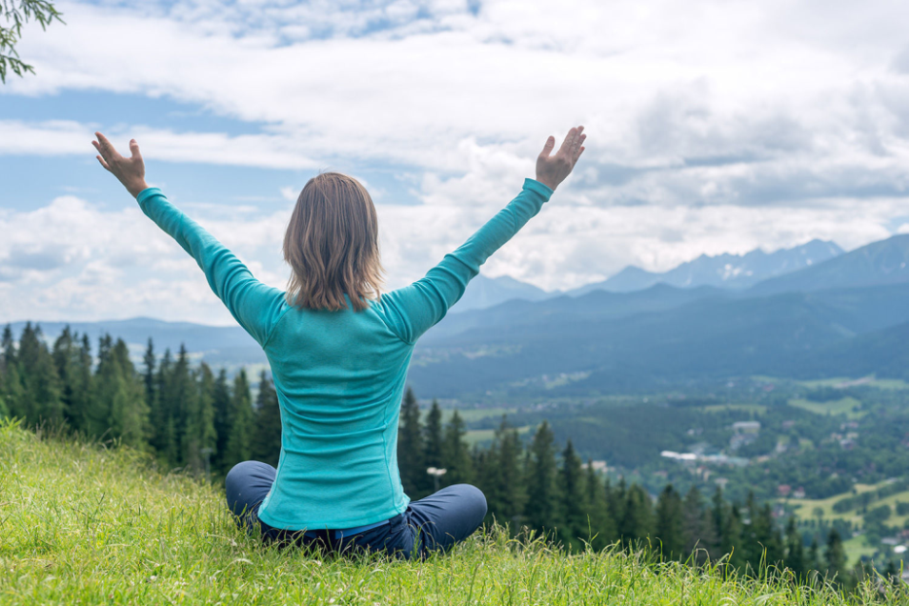
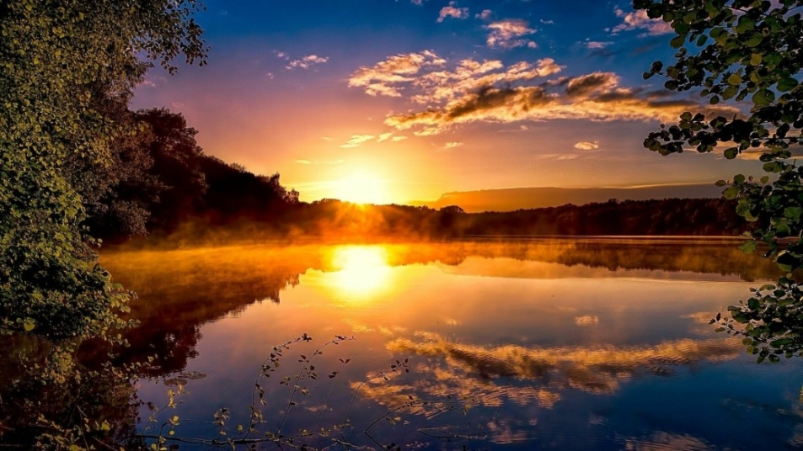
Проведите время на природе.
Неважно, будет ли это прогулка в лесу или вы просто понюхаете цветок, найдите время соединиться с природой.
Смотрите на закат.
Закат - одно из самых красивых зрелищ.

Slide 12

Будьте спонтанны.
Позволяйте себе иногда поступать из прихоти, только потому, что вы так чувствуете.
Ностальгируйте.
Вспомните самые приятные моменты вашей жизни, и на вас вновь нахлынут хорошие эмоции.
Мечтайте.
Окунитесь в своё воображение, не бойтесь мечтать и фантазировать.

Slide 13
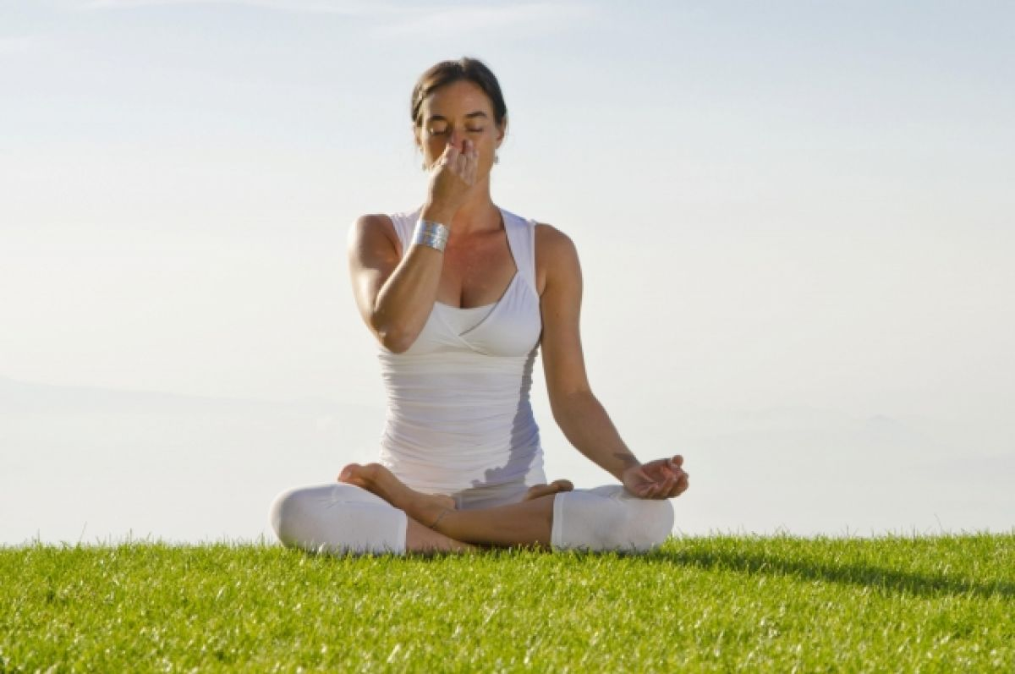

Освойте технику глубокого дыхания.
Глубокое дыхание расслабляет тело и успокаивает ум.
Больше двигайтесь.
Движение – это жизнь! И один из способов борьбы с депрессией.

Slide 14

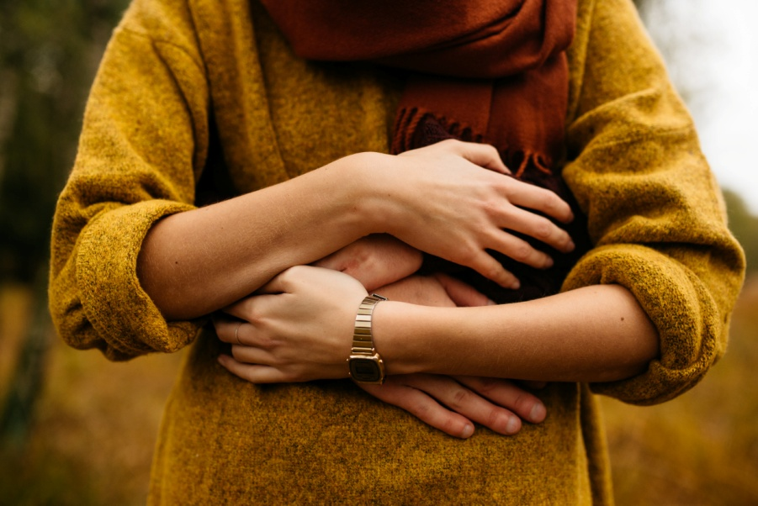
Попросите помощь.
Если вы нуждаетесь в помощи, попросите о ней, и вы ее получите.
Простите себя.
Каждый человек склонен испытывать за что-либо чувство вины. Постарайтесь простить себя.
Обнимайтесь.
Физический контакт только усиливает связь, которую мы чувствуем с другими людьми.

Slide 15


Окружайте себя позитивными людьми.
Ваша окружающая среда влияет на то, как вы себя чувствуете, поэтому удостоверьтесь, что Вы находитесь в счастливой окружающей среде.
Тренируйте гибкость и позитивность мышления.
Гибкое мышление делает нас устойчивыми к стрессам.

Slide 16
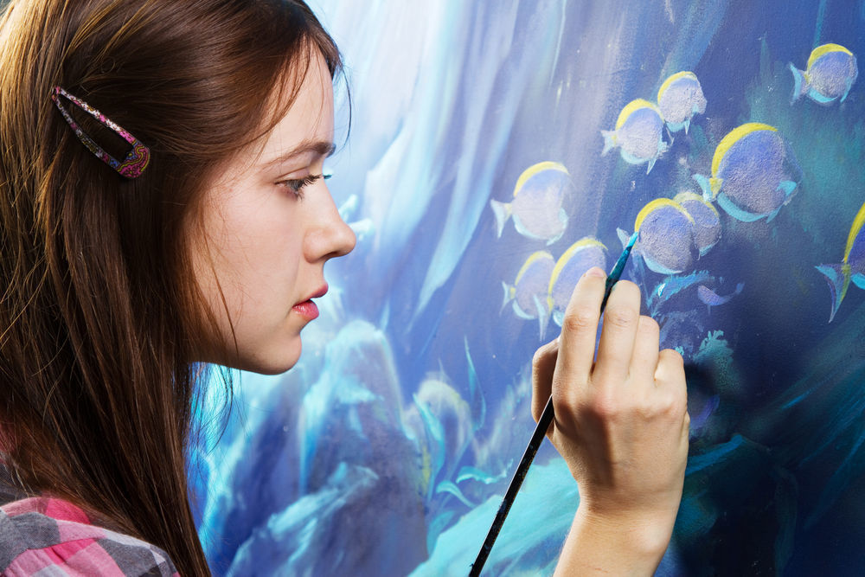
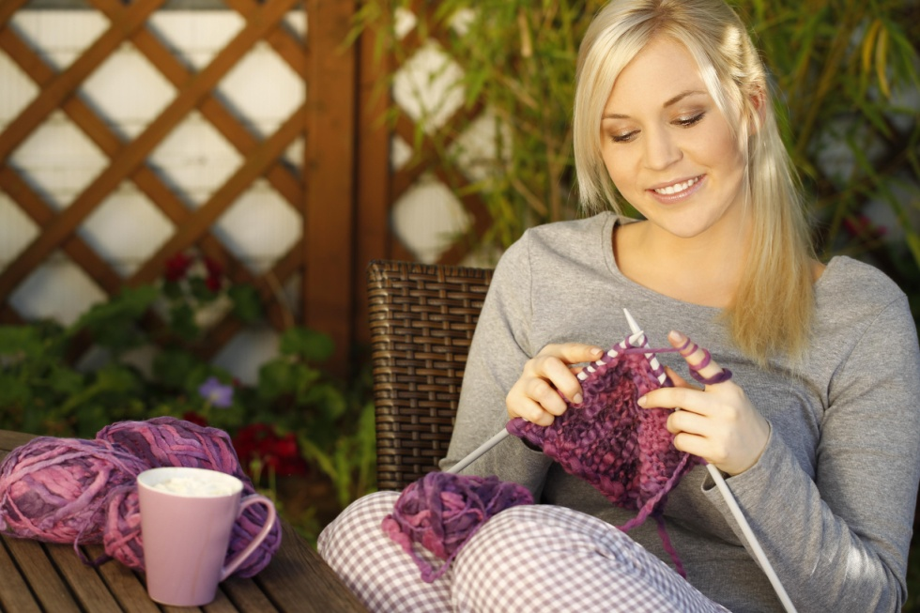
Закончите незаконченное.
Сделайте то, что долго откладывали.
Займитесь творчеством.
Попробуйте нарисовать картину или написать рассказ, неважно, что это будет, важно, чтобы вы выразили себя.

Slide 17

Решите быть счастливым. Нужно просто захотеть быть счастливым.

